Slide 1
HĐTN 3
CHÀO MỪNG QUÝ THẦY CÔ
VỀ DỰ GIỜ THĂM LỚP 3B
Hoạt động trải nghiệm
SINH HOẠT CHỦ ĐỀ: SẢN PHẨM TRI ÂN THẦY CÔ.
Giáo viên: Nguyễn Thanh Vương

Slide 2
HĐTN 3
Thương lắm Thầy, Cô ơi

Slide 3
Hoạt động trải nghiệm
SINH HOẠT CHỦ ĐỀ: SẢN PHẨM TRI ÂN THẦY CÔ.

Slide 4
2. Hoạt động khám phá (hình thành kiến thức mới)
Hoạt động 1: Xác định sản phẩm tri ân thầy cô em sẽ làm theo gợi ý:

Slide 5
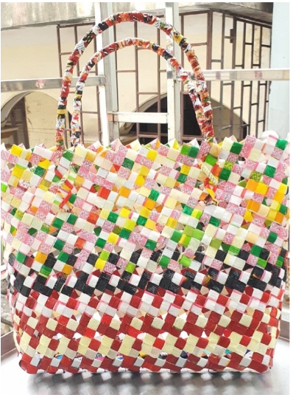
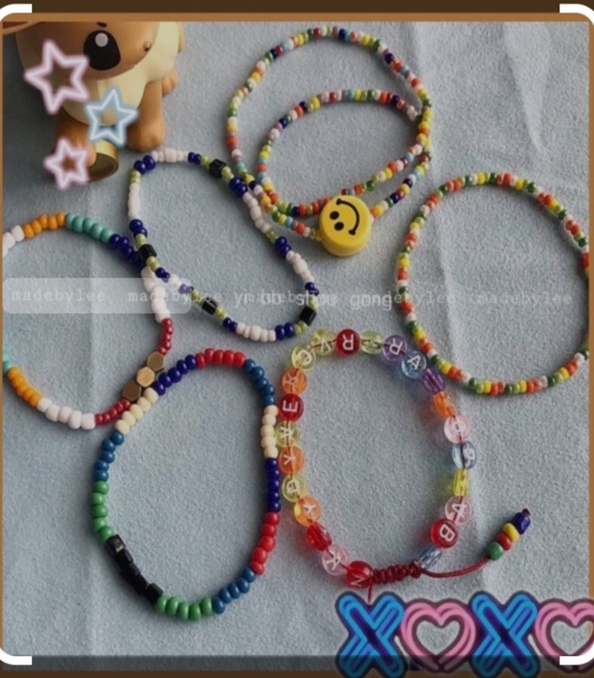
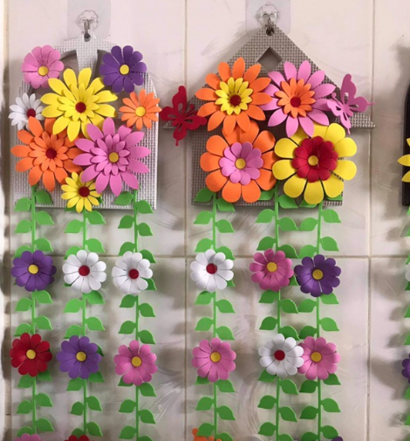
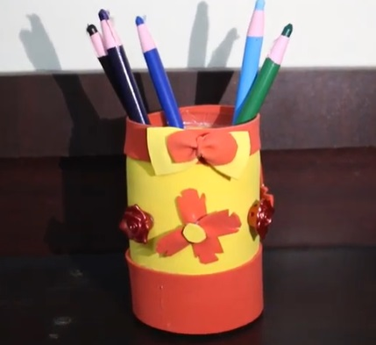
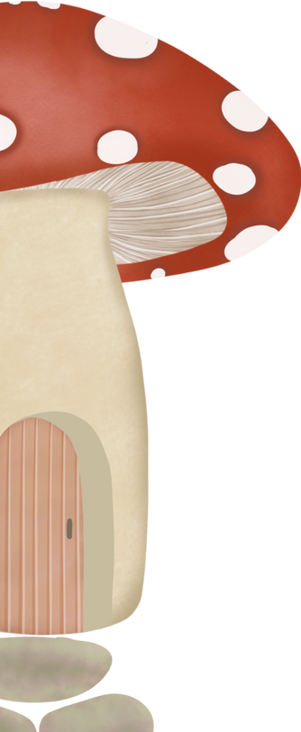
Quan sát một vài hình ảnh về sản phẩm tri ân thầy cô

Slide 6
* Hướng dẫn HS cách làm sản phẩm
Ví dụ: Làm tấm thiệp theo các bước sau:
Bước 1: Gấp đôi tờ giấy A4 để làm thành chiếc thiệp.
Bước 2: Cắt thêm các hình trái tim để dán phía ngoài thiệp, bạn có thể vẽ những hình tùy thích như hoa,... lên mặt ngoài để trang trí cho chiếc thiệp
Bước 3: Tô màu và dùng kéo cắt các viền để tạo điểm nhấn cho chiếc thiệp. Viết những lời chúc thật là ý nghĩa bên trong thiệp

Slide 7
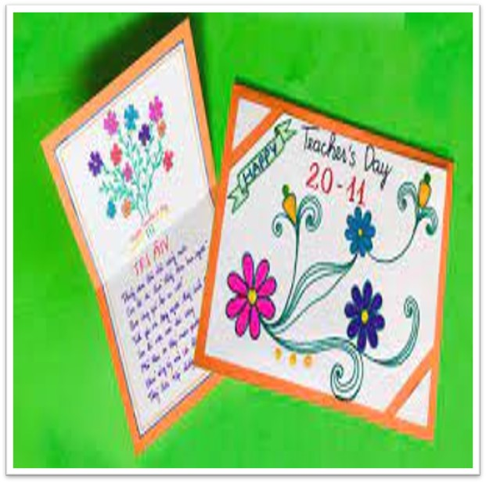
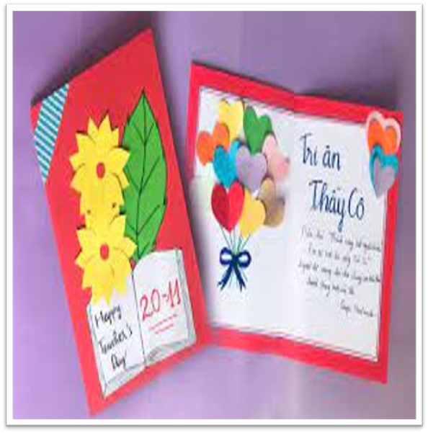
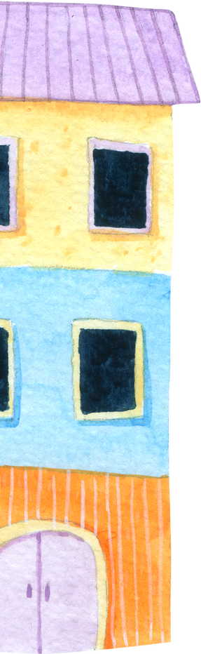
Những về ý tưởng trang trí sản phẩm tri ân thầy cô

Slide 8
* Hướng dẫn HS cách làm sản phẩm
Ví dụ: Làm bông hoa giấy theo các bước sau:
Bước 1: Cuốn giấy màu quanh thân que để làm cành hoa.
Bước 2: Cắt giấy màu để làm cánh hoa.
Bước 3: Tạo cánh hoa
Bước 4: Cắt hình chiếc lá và gắn vào cành hoa. Bông hoa đã được hoàn thiện. Chỉnh sửa lại cho bông hoa đẹp mắt.

Slide 9
3. Hoạt động thực hành, luyện tập
HS thực hành làm các sản phẩm đã lựa chọn

Slide 10
Kết luận
Nhân ngày Nhà giáo Việt Nam 20-11, các em có rất nhiều cách để tri ân thầy cô giáo. Làm sản phẩm sáng tạo gửi tặng thầy cô là một việc làm giàu ý nghĩa. Sản phẩm sáng tạo có thể là tấm thiệp, bông hoa, nơ cài tóc, chuỗi vòng,… tùy theo ý tưởng các em.
Mỗi sản phẩm các em làm ra để gửi tặng thầy cô nhân dịp đặc biệt này đều có giá trị tinh thần vô cùng to lớn đối với thầy cô giáo của mình.

Slide 11
4. Hoạt động vận dụng, trải nghiệm
Giới thiệu sản phẩm em đã làm với các bạn trong lớp.
Sản phẩm đó em sẽ sử dụng như thế nào?
Khi tặng thầy, cô em sẽ nói gì, thái độ ra sao?
Trình bày sản phẩm tri ân thầy cô

Slide 12
4. Hoạt động vận dụng, trải nghiệm
Gửi tặng thầy cô sản phẩm đã làm và nói lời chúc mừng thầy cô nhân ngày Nhà giáo Việt Nam 20-11.

Slide 13
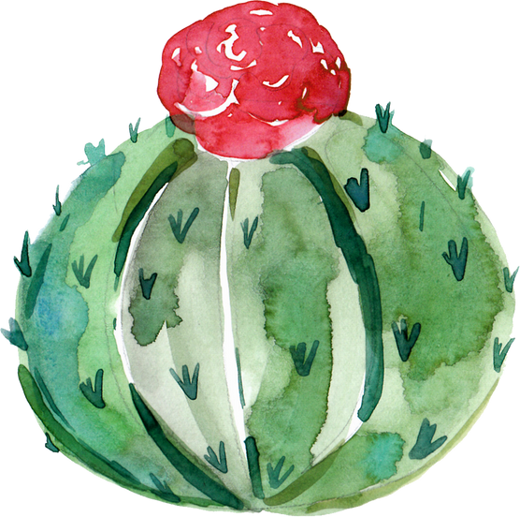
Kết luận
Bên cạnh các thầy cô mà đã dạy cho các bạn con chữ, các bạn được học và gặp tại trường thì ba mẹ là những người thầy người cô tập cho chúng ta đi những bước đi đầu tiên, bi bô những tiếng nói, các ứng xử trong xã hội. Vì vậy, các em cũng phải biết bày tỏ sự yêu thương, biết ơn ba mẹ cũng như thầy cô giáo. Các em có nhiều cách để bày tỏ lòng biết ơn thầy cô giáo. Một trong những cách đó là sáng tạo ra những sản phẩm như bông hoa, bưu thiếp... để tặng thầy cô. Tuy nhiên món quà ý nghĩa hơn cả là các em luôn chăm ngoan học giỏi, vâng lời cha mẹ, thầy cô.

Slide 14
CHUCHUS
CHÚC CÁC BẠN HỌC TỐT

